Slide 1
鲁棒控制系统

Slide 2
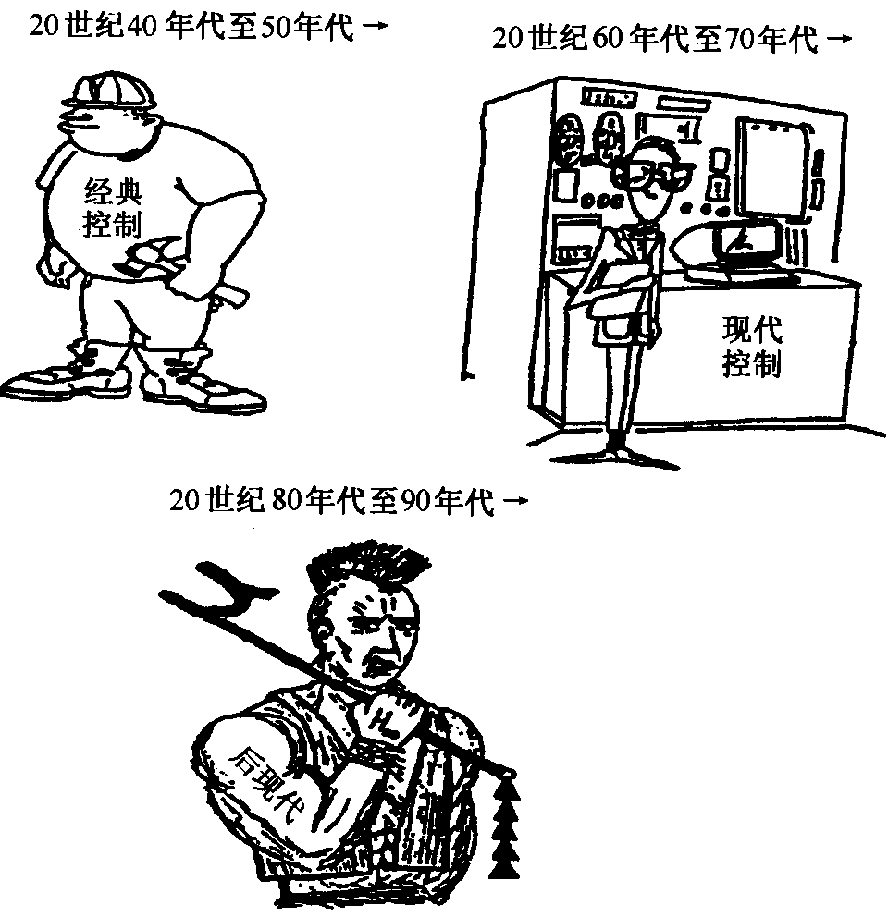

Slide 3
在前面各章中，我们总是假设已经知道了受控对象的模型，但由于实际中存在种种不确定因素，如：
参数变化；
未建模动态特性；
平衡点的变化；
传感器噪声；
不可预测的干扰输入；
等等，所以我们所建立的对象模型只能是实际物理系统的不精确的表示。鲁棒系统设计的目标就是要在模型不精确和存在其他变化因素的条件下，使系统仍能保持预期的性能。如果模型的变化和模型的不精确不影响系统的稳定性和其它动态性能，这样的系统我们称它为鲁棒控制系统。

Slide 4
鲁棒性(Robustness)
所谓鲁棒性，是指标称系统所具有的某一种性能品质对于具有不确定性的系统集的所有成员均成立，如果所关心的是系统的稳定性，那么就称该系统具有鲁棒稳定性；如果所关心的是用干扰抑制性能或用其他性能准则来描述的品质，那么就称该系统具有鲁棒性能。

Slide 5
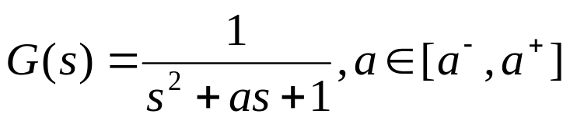



系统的不确定性
参数不确定性，如二阶系统：
可以代表带阻尼的弹簧装置，RLC电路等。这种不确定性通常不会改变系统的结构和阶次。
动态不确定性
也称未建模动态 ，我们通常并不知道它的结构、
阶次，但可以通过频响实验测出其幅值界限：
加性不确定性：
乘性不确定性：

Slide 6
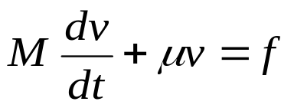
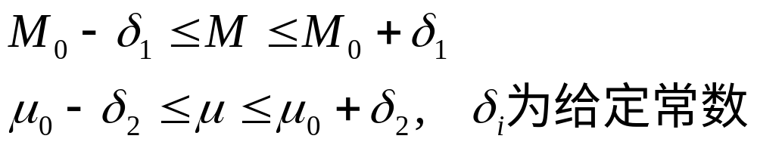
一个例子
设汽车质量为M,路面摩擦系数为μ ，汽车的力学模型如
下图所示：
其运动方程为：
如果考虑到汽车的质量M随车载负荷发生变化， 且μ也随
路面状况不同而变化，则方程的系数就具有一定的不确
定性，即，无法得到M和μ的精确值。假设M和μ的取值
范围给定如下：
v
f
μv
M

Slide 7
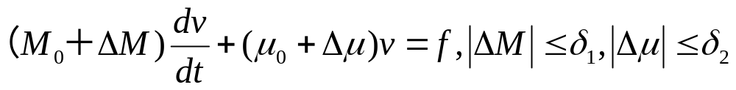
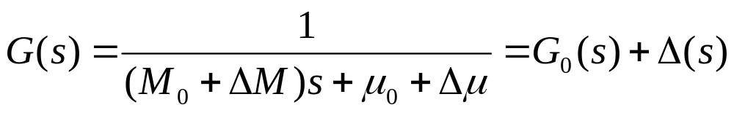
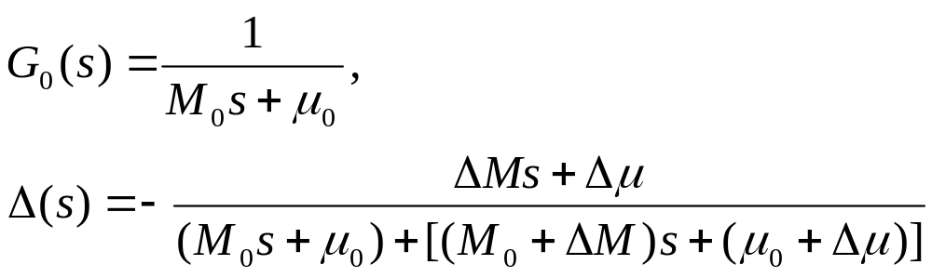
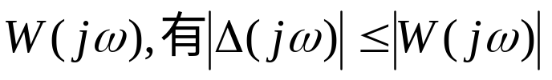
那么实际的被控对象就可以描述为
如果用f 到v的传递函数来描述，则有
其中
可以找到适当的界函数

Slide 8
鲁棒控制理论是分析和处理具有不确定性系统的控制理论，包括两大类问题：鲁棒性分析及鲁棒性综合问题。鲁棒性分析是根据给定的标称系统和不确定性集合，找出保证系统鲁棒性所需的条件；而鲁棒性综合（鲁棒控制器设计问题）就是根据给定的标称模型和不确定性集合，基于鲁棒性分析得到的结果来设计一个控制器，使得闭环系统满足期望的性能要求。主要的鲁棒控制理论有：
Kharitonov区间理论；
H∞控制理论；
结构奇异值理论(μ理论)；
等。

Slide 9
Kharitonov定理

Slide 10
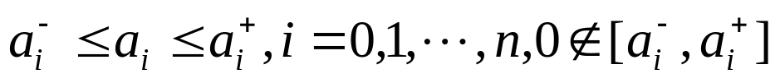
具有不确定参数的系统
假设系统的特征多项式为
其系数满足
我们称(1)为区间多项式，为了判定系统的稳定性，应该
研究所有可能的参数组合，这是个无穷检验问题。
前苏联数学家 Kharitonov于1978年给出了关于判断区
间多项式族鲁棒稳定性的四多项式定理，为研究参数不
确定系统的鲁棒性分析奠定了基础。

Slide 11
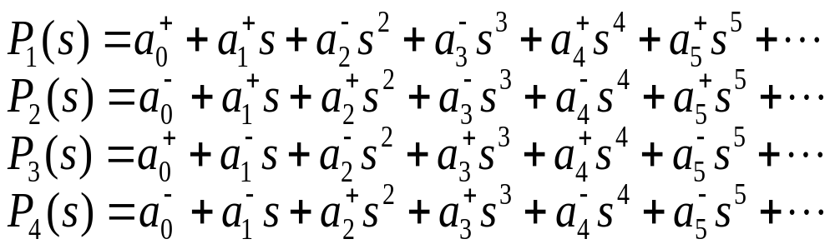
Kharitonov定理： (1)中的每一个多项式均稳定当且仅当
下面的四个多项式稳定
注：定理中的四个多项式通常被称作Kharitonov顶点多
项式。Kharitonov定理的意义在于它将区间多项式中无
穷多个多项式的稳定性与四个定点的稳定性等价起来，
将无穷检验变为有限检验（顶点检验）。

Slide 12
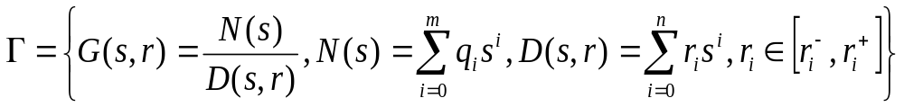
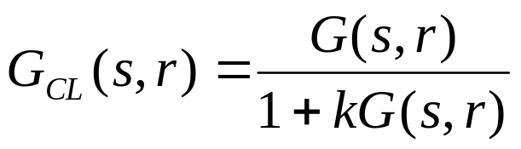

考虑下图所示的闭环系统
u
y
-
G(s)∈Γ
k
其中
闭环传递函数为
G_{cl}(s)的分母为

Slide 13
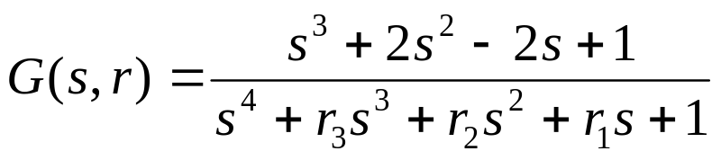


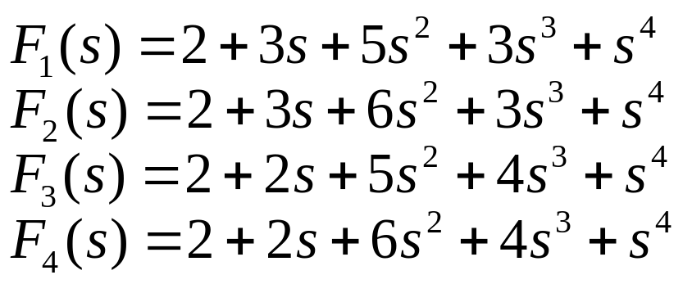
例：
取k＝1，此时闭环传递函数的分母为
其中
此时上面的闭环系统稳定当且仅当下面的四个多项式稳定

Slide 14
H∞控制理论

Slide 15
H∞控制理论提出的背景
现代控制理论的许多成果在理论上很漂亮，但实际应用并不成功。主要原因是忽略了对象的不确定性，并对系统所存在的干扰信号作了苛刻的要求。
加拿大学者Zames在1981年提出了著名的H∞控制思想，考虑如下一个单输入单输出系统的设计问题：对于属于一个有限能量的干扰信号，设计一个控制器使得闭环系统稳定且干扰对系统期望输出影响最小。由于传递函数的H∞范数可描述有限输入能量到输出能量的最大增益，所以用表示上述影响的传递函数的H∞范数作为目标函数对系统进行优化设计，就可使具有有限功率谱的干扰对系统期望输出的影响最小。

Slide 16
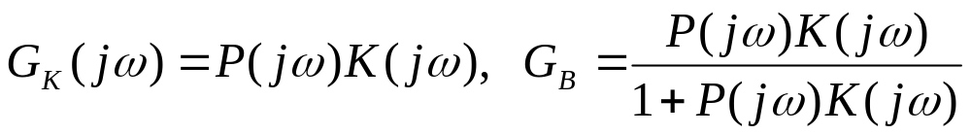

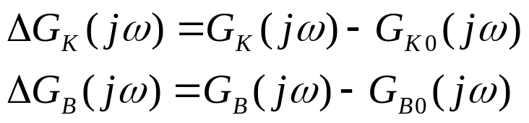
对于反馈系统
w
r
e
u
y
K(s)
-
k
P(s)
其中K(s)为控制器，w为干扰信号，r为参考输入，u
为控制输入，e为控制误差信号，y为输出信号。系统
的开环和闭环频率特性为
如果P(s)具有误差 ，那么相应地开环
和闭环频率特性也具有误差

Slide 17
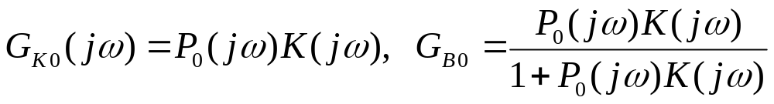
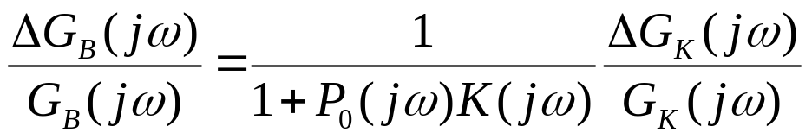
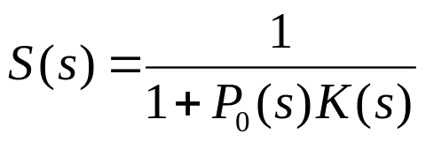



其中
分别为开环和闭环频率特性的标称函数，简单的推导
可得
而传递函数
体现了开环特性的相对偏差 到闭环频率特性
的增益，因此，如果我们在设计控制器K时，
能够使S的增益足够小，即

Slide 18
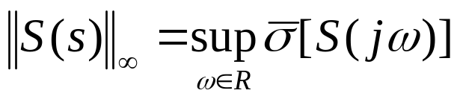
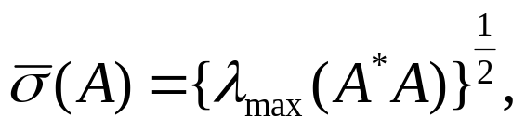

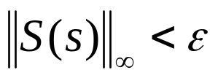
那么闭环特性的偏差将会抑制在工程允许的范围内。
传递函数S(s)称为系统的灵敏度函数。实际上S(s)还等
于干扰w到输出的闭环传递函数，因此减小S(s)的增益
就等价于减小干扰对控制误差的影响。引入定义
其中 表示最大奇异值，即
H∞控制问题即为对于给定的ε > 0，设计控制器K使得闭环系统稳定且满足

Slide 19
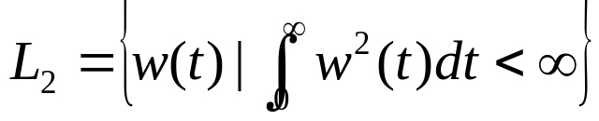
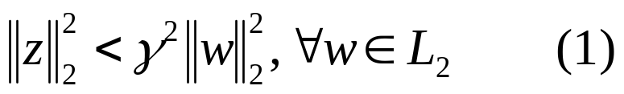
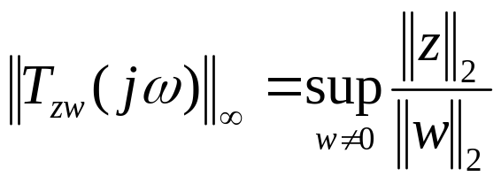
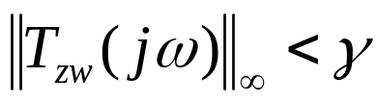
H∞理论中考虑干扰信号是不确定的，而是属于一个
可描述集
L₂中包含的是能量有限的信号。考虑抑制干扰w∈ L₂对
系统性能的影响，为此引入表示干扰抑制水准的标量γ，
求控制器K使得满足
z为输出信号。定义
其中T_{zw}(s)为由w至z的闭环传递函数，则(1)等价于
求使γ最小的控制器K就是H∞最优设计问题。

Slide 20
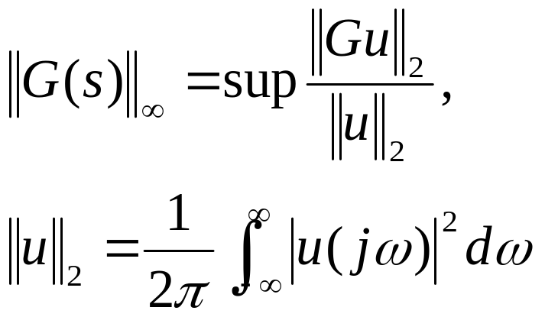
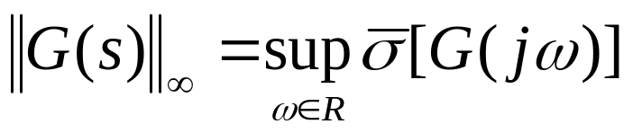
传递函数的H∞范数
对于系统的传递函数G (s),若其在右半平面无极点，定义
下面的范数为H∞范数
其中
定理：

Slide 21
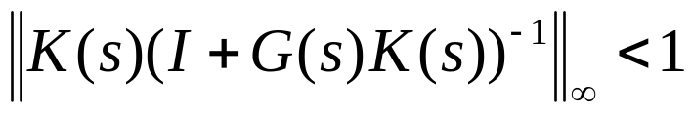
闭环系统鲁棒稳定性分析
加性不确定性
考虑下图所示系统
Δ(s)
G(s)
u
y
K(s)
-
k
G(s)
其中Δ(s)为任意稳定的真有理分式且满足||Δ(s)||∞≤1
定理：上图所示的闭环系统对任意的Δ(s)均稳定当且仅当

Slide 22
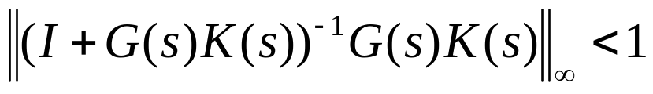
闭环系统鲁棒稳定性分析
乘性不确定性
考虑下图所示系统
Δ(s)
G(s)
u
y
K(s)
-
k
G(s)
其中Δ(s)为任意稳定的真有理分式且满足||Δ(s)||∞≤1
定理：上图所示的闭环系统对任意的Δ(s)均稳定当且仅当

Slide 23



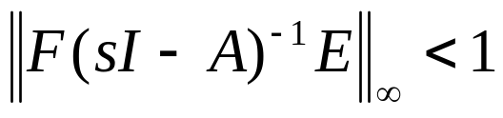

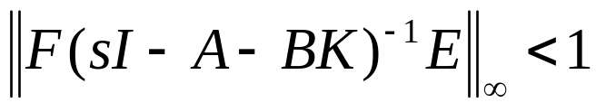
时域模型的鲁棒性
考虑系统
其中 ，Δ为任意满足 的实矩阵，E,F为
已知矩阵。
定理：对任意的Δ， ，A+EΔF 稳定当且仅当
控制
系统的鲁棒控制问题
即为设计K使得A+BK＋EΔF稳定，也即

Slide 24
实 验

Slide 25
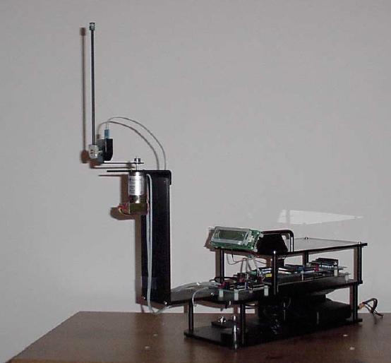
Furuta摆实验

Slide 26
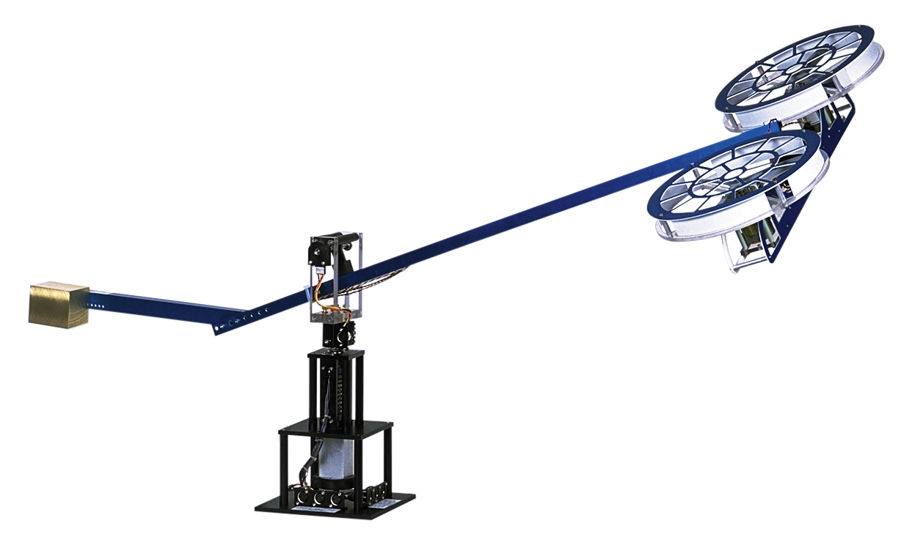
三自由度直升机系统

